Slide 1

Herzlich Willkommen
zur Elterninfo der Berufsberatung
Ihre Berufsberaterin:
Denise Bahr

Slide 2
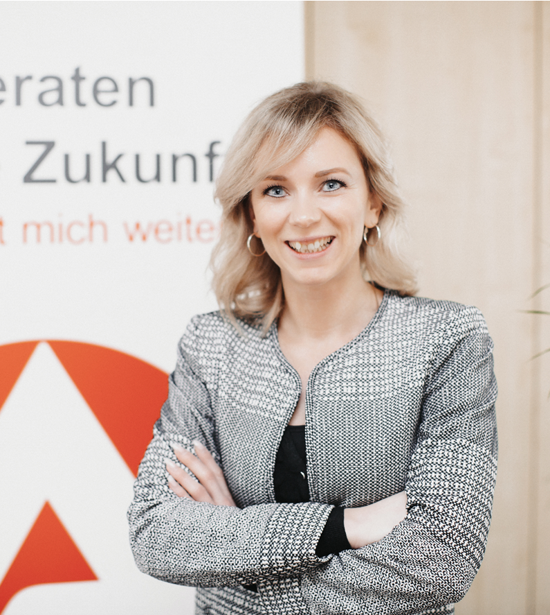
Berufsberatung
Agentur für Arbeit Pforzheim
Berufsberatung:
Denise Bahr
Luisenstr. 32, 75172 Pforzheim
E-Mail:
Denise.Bahr@arbeitsagentur.de
Telefon: 0800 4 5555 00* * gebührenfrei
Fax: 07231 304 – 910 251

Slide 3

Angebote der Berufsberatung
Sprechzeiten
in der Schule
Berufswahlunterricht
Beratungen
Terminvereinbarung unter
0800 / 4 5555 00
Berufsinformations- zentrum (BIZ)
Ausbildungs-
vermittlung
psychologischer
Eignungstest
ärztliche
Untersuchung
Berufswahltest

Slide 4





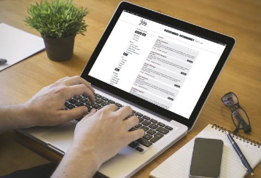
Was ist Berufsorientierung?
Was will ich?
(Erwartungen, Interessen, Wünsche)
Informieren/ Praktika
Was kann ich?
(Fähigkeiten, Kenntnisse, Eigenschaften)
Entscheiden
Was ist möglich?
(Ausbildungsmarkt, Noten, Bedarfe der Wirtschaft)
Bewerben

Slide 5
Der Einfluss der Eltern
Gruppe | Einfluss
Berufsberater*innen | 29 %
Freunde | 31 %
Bekannte + Verwandte | 34 %
Lehrer*innen + Schule | 35 %
Das Internet | 41 %
Eltern | 67 %
Quelle: Ausbildungsperspektiven im zweiten Corona-Jahr, Eine repräsentative Befragung von Jugendlichen; 2021; BertelsmannStiftung

Slide 6
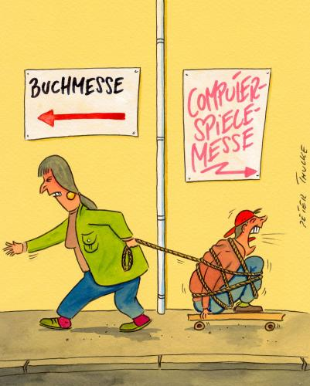
Eltern und ihre Rolle im Berufswahlprozess
miteinander
sprechen
Interessen und Wünsche
- eigene Berufswahl
Berufswahlmesse
vorschlagen
Sie kennen Ihr Kind am Besten!
Termin bei der Berufsberatung
Messebesuche
Medienangebote nutzen
gemeinsam
informieren
unterstützen
Bewerbungsunterlagen
Suche von Praktika/Ausbildung
Sprechen Sie über Absagen

Slide 7
Wege nach dem Hauptschulabschluss
Weiterbildung:
Techniker, Meister, Betriebswirt…
Weiterführende Schule
Mittlere Reife durch 9 + 3 Modell möglich
Ausbildung
Mittlere Reife
2-jährige
BFS
Werkreal-
schule
AV Dual
1-jährige BFS
= 1. Lehrjahr in
Handwerksberufen
(in der Regel
Vorvertrag nötig)
Freiwilligen-
dienste:
FSJ / FÖJ /
BFD
Weiterführende Schulen
Hauptschulabschluss

Slide 8
Wege nach der Mittleren Reife
Studium
Weiterbildung:
Techniker, Meister, Betriebswirt…
Erwerb der FH-Reife o.
d. Abiturs nach einer Ausbildung
Ausbildung
gewünschte und alternative Berufe
FH-Reife
Abitur
Berufliches
Gymnasium
BK II
BK 2-jährig
AV Dual
1-jährige BFS
= 1. Lehrjahr in
Handwerksberufen
(in der Regel
Vorvertrag nötig)
Freiwilligen-
dienste:
FSJ / FÖJ /
BFD
BK I
Weiterführende Schulen
Mittlere Reife

Slide 9
Checkliste „Schule
…oder Ausbildung ?
Ein weiterer Schulabschluss ist für mich geeignet, weil…
  ich gerne lerne und gute Noten in der Schule habe.
  ich einen höheren Schulabschluss erlangen möchte. Wenn ich zuerst eine Ausbildung mache, fehlt mir danach die Motivation nochmal zur Schule zu gehen.
  für die Ausbildung in meinem Wunschberuf ein höherer Abschluss erforderlich ist.
  ich mit wenig Geld auskomme und/oder weiterhin von meinen Eltern unterstützt werde. Denn wenn ich weiter zur Schule gehe, verdiene ich erstmal kein Geld.
Der direkte Start in eine Ausbildung ist für mich geeignet, weil…
  ich bereits meinen Wunschberuf gefunden habe. Wenn ich mich weiterbilden möchte, kann ich nach der Ausbildung einen höheren Schulabschluss nachholen.
  ich finanziell unabhängig sein möchte und so bald wie möglich mein eigenes Geld verdienen will.
  mir das Lernen in der Schule nicht so leicht fällt.
  Praktische Tätigkeiten liegen mir mehr.

Slide 10



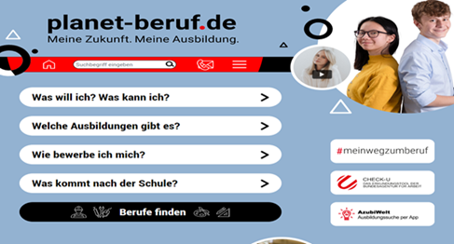
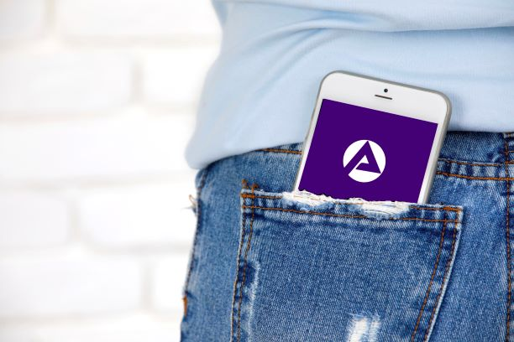

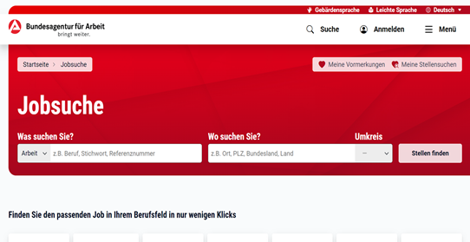
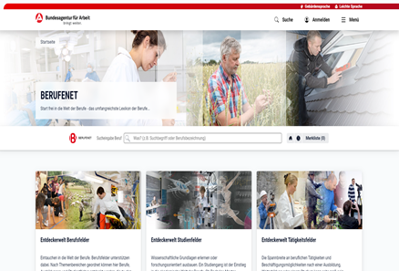
Medienangebote der Berufsberatung
Portal
Für Schüler, Lehrer und Eltern rund um das Thema Berufsorientierung und Ausbildung + Bewerbungstraining
Check-U – das Erkundungstool
psychologisch fundierter Test zu Stärken & Interessen
Ausbildungsstellen
online suchen und finden
Berufe-Datenbank
Informationen von A-Z für aktuelle Berufe
www.arbeitsagentur.de

Slide 11

Haben Sie noch Fragen?
…dann nehmen Sie gerne Kontakt mit uns auf!

